Slide 1
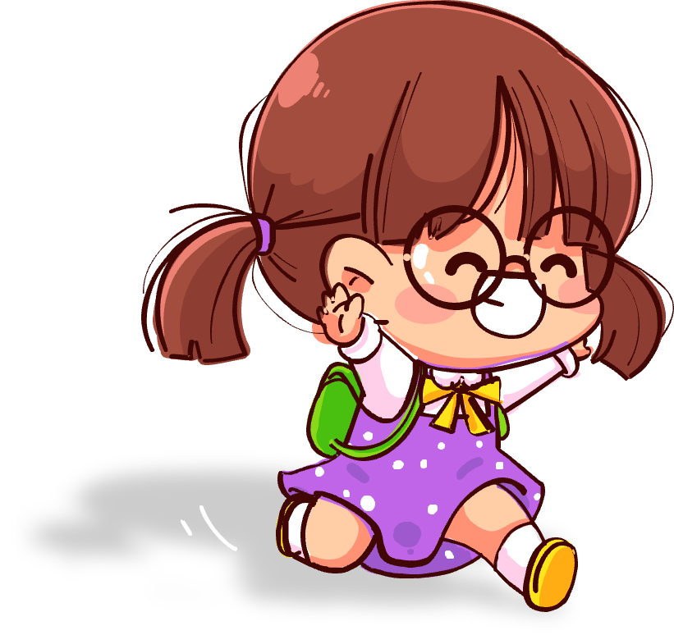
TRƯỜNG TIỂU HỌC ĐOÀN KẾT
Đọc
7
Ngưỡng Cửa

Slide 3
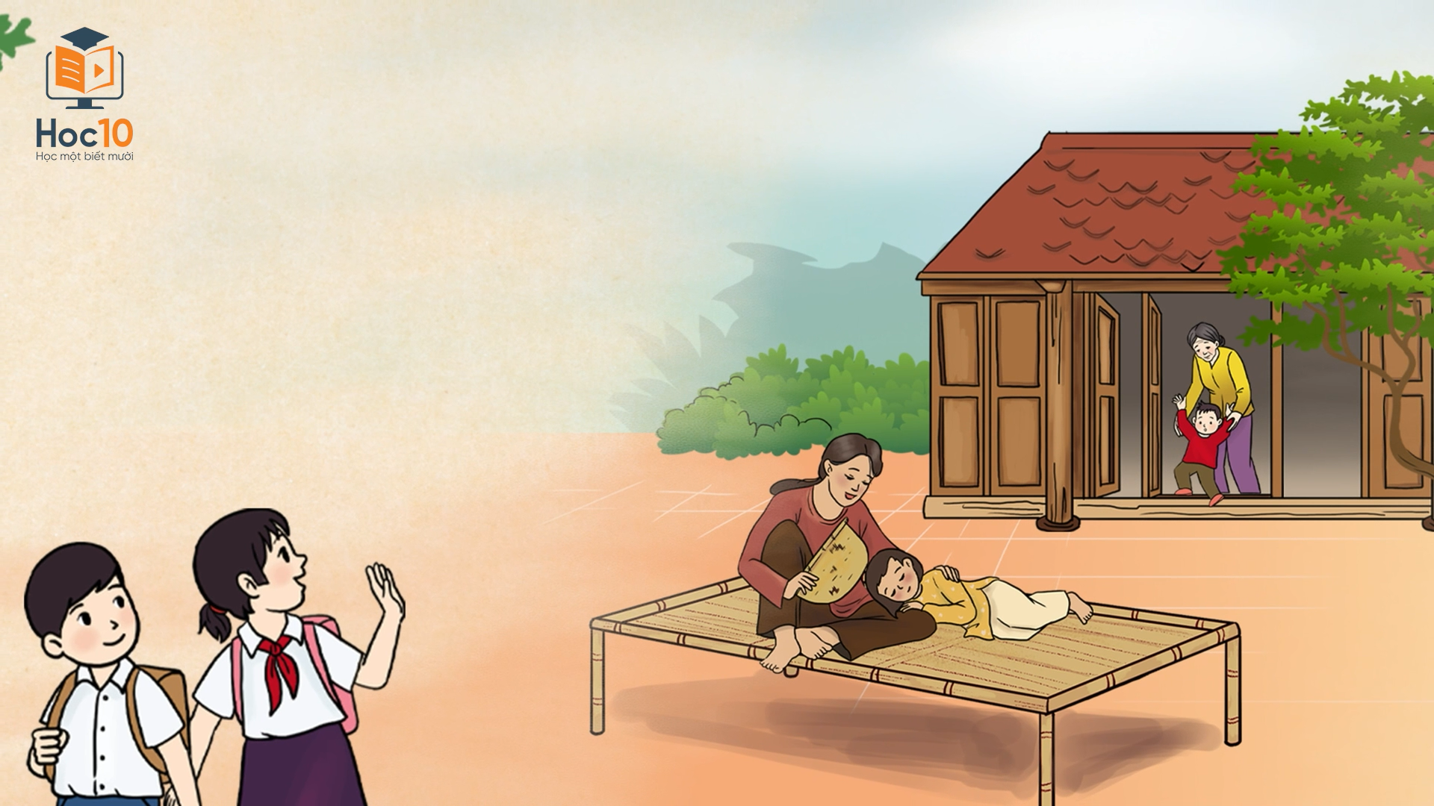
Ngưỡng cửa

Slide 4
Ngưỡng cửa
Nơi ấy ai cũng quen
Ngay từ thời tấm bé
Khi tay bà, tay mẹ
Còn dắt vòng đi men.
Nơi bố mẹ ngày đêm
Lúc nào qua cũng vội
Nơi bạn bè chạy tới
Thường lúc nào cũng vui.
Nơi ấy đã đưa tôi
Buổi đầu tiên đến lớp
Nay con đường xa tắp
Vẫn đang chờ tôi đi.
Nơi ấy ngôi sao khuya
Soi vào trong giấc ngủ
Ngọn đèn khuya bóng mẹ
Sáng một vầng trên sân.
1
Đọc mẫu

Slide 6
Ngưỡng cửa
Nơi ấy ai cũng quen
Ngay từ thời tấm bé
Khi tay bà, tay mẹ
Còn dắt vòng đi men.
Nơi bố mẹ ngày đêm
Lúc nào qua cũng vội
Nơi bạn bè chạy tới
Thường lúc nào cũng vui.
Nơi ấy đã đưa tôi
Buổi đầu tiên đến lớp
Nay con đường xa tắp
Vẫn đang chờ tôi đi.
Nơi ấy ngôi sao khuya
Soi vào trong giấc ngủ
Ngọn đèn khuya bóng mẹ
Sáng một vầng trên sân.
2
Chia đoạn

Slide 7
Ngưỡng cửa
Nơi ấy ai cũng quen
Ngay từ thời tấm bé
Khi tay bà, tay mẹ
Còn dắt vòng đi men.
Nơi bố mẹ ngày đêm
Lúc nào qua cũng vội
Nơi bạn bè chạy tới
Thường lúc nào cũng vui.
Nơi ấy đã đưa tôi
Buổi đầu tiên đến lớp
Nay con đường xa tắp
Vẫn đang chờ tôi đi.
Nơi ấy ngôi sao khuya
Soi vào trong giấc ngủ
Ngọn đèn khuya bóng mẹ
Sáng một vầng trên sân.
3
Nối tiếp đoạn

Slide 8
LUYỆN ĐỌC TỪ KHÓ
nơi ấy
lúc nào
xa tắp
Notes:
GV tự gõ thêm các từ khó đối với hs của mình

Slide 9
Ngưỡng cửa
Nơi ấy ai /cũng quen
Ngay từ thời / tấm bé
Khi tay bà, / tay mẹ
Còn dắt vòng / đi men. //
Nơi bố mẹ / ngày đêm
Lúc nào qua / cũng vội
Nơi bạn bè / chạy tới
Thường lúc nào / cũng vui. //
Nơi ấy / đã đưa tôi
Buổi đầu tiên / đến lớp
Nay con đường / xa tắp
Vẫn đang chờ / tôi đi. //
Nơi ấy / ngôi sao khuya
Soi vào trong giấc ngủ
Ngọn đèn khuya / bóng mẹ
Sáng một vầng / trên sân. //
4
Nối tiếp đoạn

Slide 10
Giải nghĩa từ
Ngưỡng cửa: Thanh dưới của khung cửa ra vào, thường chỉ có ở nhà gỗ, nhà tranh.
Dắt vòng đi men: (bố mẹ hoặc ông bà, anh chị) cho bé bám vào tay để men theo tập đi.

Slide 11
Ngưỡng cửa
Nơi ấy ai /cũng quen
Ngay từ thời / tấm bé
Khi tay bà, / tay mẹ
Còn dắt vòng / đi men. //
Nơi bố mẹ / ngày đêm
Lúc nào qua / cũng vội
Nơi bạn bè / chạy tới
Thường lúc nào / cũng vui. //
Nơi ấy / đã đưa tôi
Buổi đầu tiên / đến lớp
Nay con đường / xa tắp
Vẫn đang chờ / tôi đi. //
Nơi ấy / ngôi sao khuya
Soi vào trong giấc ngủ
Ngọn đèn khuya / bóng mẹ
Sáng một vầng / trên sân. //
6
Đọc toàn bài

Slide 13
Đọc hiểu
1. Khổ thơ 1 gợi lại kỉ niệm gì về ngưỡng cửa?
Khổ thơ 1 gợi lại kỉ niệm quen thuộc với mỗi người từ khi còn bé, khi mà bà, mẹ còn dắt cho mình tập đi bên ngưỡng cửa.

Slide 14
Đọc hiểu
2. Những hình ảnh nào trong bài thơ nói lên nỗi vất vả của bố mẹ?
Hình ảnh bố mẹ lúc nào cũng tất bật, ở khổ thơ 2; hình ảnh đêm khuya, khi mọi người đã ngủ, mẹ ngồi cặm cụi làm việc ở khổ thơ 4.

Slide 15
Đọc hiểu
3. Hình ảnh nào trong bài thơ thể hiện niềm vui bạn bè gắn với ngưỡng cửa?
Hình ảnh “Nơi bạn bè chạy tới/ Thường lúc nào cũng vui”.

Slide 16
Đọc hiểu
4. Em hiểu “con đường xa tắp” ở khổ thơ 3 nghĩa là gì? Chọn ý đúng:
Đường đến trường học.
Đường đến nhà bạn bè.
Đường đến tương lai.

Slide 17
NỘI DUNG
NỘI DUNG
Ngưỡng cửa gắn bó với mỗi người từ tấm bé, chứng kiến mọi vui buồn của mỗi người. Tác giả bài thơ rất yêu quý ngưỡng cửa nhà mình.

Slide 19
1) Tìm từ ngữ có nghĩa giống các từ ngữ dưới đây:
Soi
Xa tắp
Thời tấm bé
Notes:
Giáo viên gõ đáp án hs chọn vào từng ô trên màn hình trình chiếu
- Bài này tổ chức trò chơi xếp thẻ gắn lên bảng , thi xem đội nào gắn nhanh – đúng là hay nhất ^^

Slide 20
1) Tìm từ ngữ có nghĩa giống các từ ngữ dưới đây:
Soi
Xa tắp
Thời tấm bé
Soi
Xa tắp
Thời tấm bé
Notes:
Giáo viên gõ đáp án hs chọn vào từng ô trên màn hình trình chiếu
- Bài này tổ chức trò chơi xếp thẻ gắn lên bảng , thi xem đội nào gắn nhanh – đúng là hay nhất ^^

Slide 21
2) Đặt câu với một từ ngữ vừa tìm được.
Notes:
Giáo viên gõ đáp án hs chọn vào từng ô trên màn hình trình chiếu
- Bài này tổ chức trò chơi xếp thẻ gắn lên bảng , thi xem đội nào gắn nhanh – đúng là hay nhất ^^

